Slide 1
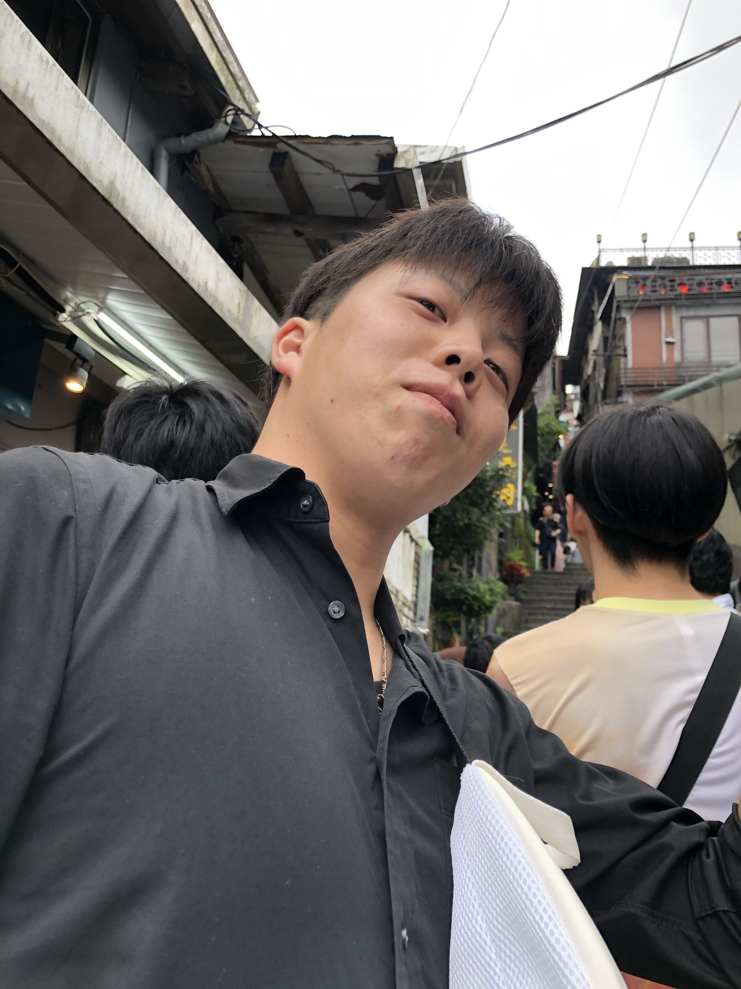
MIRS1901
システム提案
2019/10/04

Slide 2
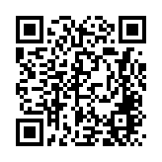
システム提案書
http://www2.denshi.numazu-ct.ac.jp/mirsdoc2/mirs1901/dsgn/num0001a/

Slide 3
Cocktail Project

Slide 4
Cocktail Project

Slide 5
Table of Contents
Concept
Outline
Product Image
Function

Slide 6
Concept

Slide 7
Concept
我々の遊びは、日々多様化している。昔はアナログなボードゲームないし、外でスポーツに興じる他なかった。
しかし、現代では違う。我々の多くは、休憩時間にスマホに触れている。
子どもたちでさえ、回転寿司等の待ち時間に親のスマホで遊んでいるのを見かける。
それほど、デジタルデバイスというものは遊びの一部として、我々の生活に溶け込んでいるのである。
しかし、昼休みの小学生の遊びを見てみると昔と何ら変わっていない。
前述したアナログ な遊びに勤しんでいる。
最も、スマホが持ち込み禁止ということも大きいかもしれないが…
これは、デジタルデバイスでの遊びが運動を伴わないということも大きいだろう。
ならば、混ぜてしまえばいい。
Notes:
我々の遊びは、日々多様化している。昔はアナログなボードゲームないし、外でスポーツに興じる他なかった。
しかし、現代では違う。我々の多くは、休憩時間にスマホに触れている。
子どもたちでさえ、回転寿司等の待ち時間に親のスマホで遊んでいるのを見かける。
それほど、デジタルデバイスというものは遊びの一部として、我々の生活に溶け込んでいるのである。
しかし、昼休みの小学生の遊びを見てみると昔と何ら変わっていない。
前述したアナログ な遊びに勤しんでいる。
最も、スマホが持ち込み禁止ということも大きいかもしれないが…
これは、デジタルデバイスでの遊びが運動を伴わないということも大きいだろう。
ならば、混ぜてしまえばいい。

Slide 8
Concept
プログラミングを、遊びの相棒に
Notes:
我々の遊びは、日々多様化している。昔はアナログなボードゲームないし、外でスポーツに興じる他なかった。
しかし、現代では違う。我々の多くは、休憩時間にスマホに触れている。
子どもたちでさえ、回転寿司等の待ち時間に親のスマホで遊んでいるのを見かける。
それほど、デジタルデバイスというものは遊びの一部として、我々の生活に溶け込んでいるのである。
しかし、昼休みの小学生の遊びを見てみると昔と何ら変わっていない。
前述したアナログ な遊びに勤しんでいる。
最も、スマホが持ち込み禁止ということも大きいかもしれないが…
これは、デジタルデバイスでの遊びが運動を伴わないということも大きいだろう。
ならば、混ぜてしまえばいい。

Slide 9
Project Outline

Slide 10
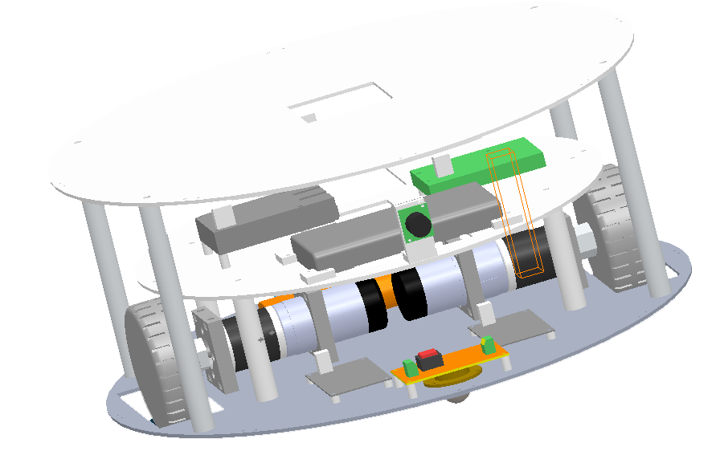
Project Outline
？
MIRS標準機上で自由にパーツを組み合わせ、様々な遊びを実現する

Slide 11
Project Outline
・想定ユーザー
小学生
・想定使用環境
休み時間に遊ぶ
授業の一環としての活用

Slide 12
Project Outline
・特徴
ユーザーは、ハードウェアとソフトウェアをカクテルのように自由にブレンドできる。

Slide 13
Product Image

Slide 14
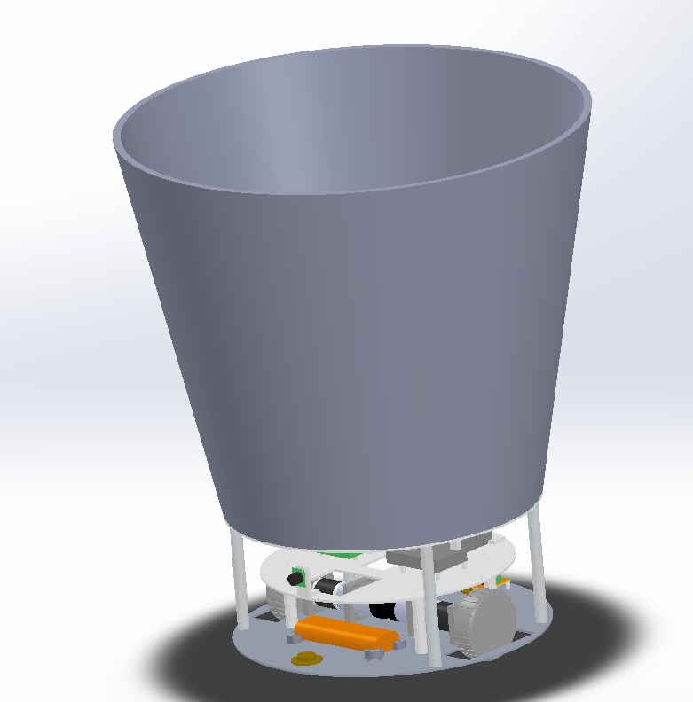
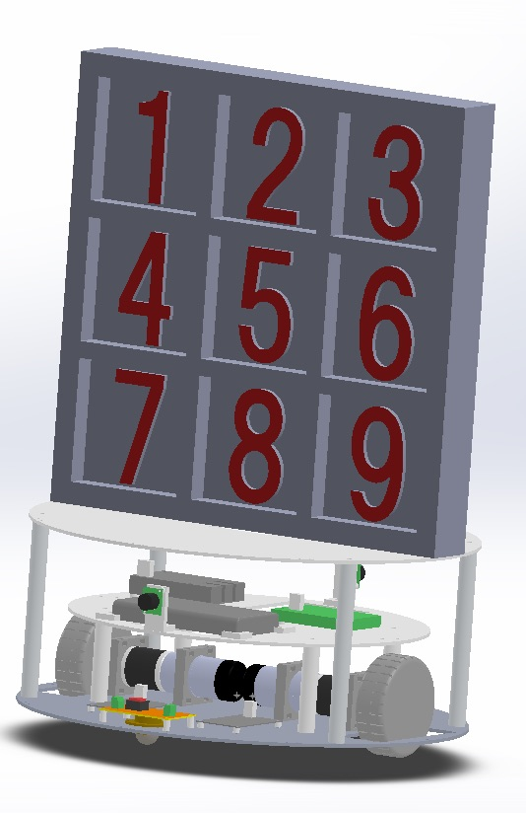
Product Image
様々なパーツを利用可能

Slide 15
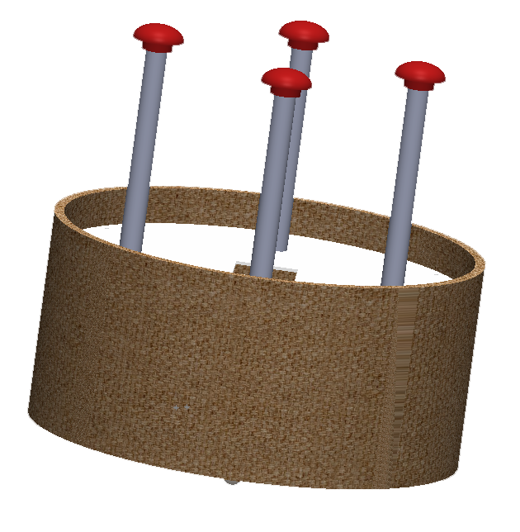
Product Image
センサ利用のイメージ（鬼ごっこ）

Slide 16
Project Outline
？

Slide 17
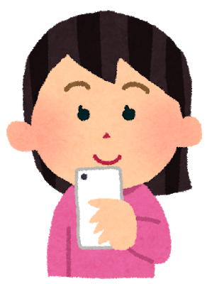
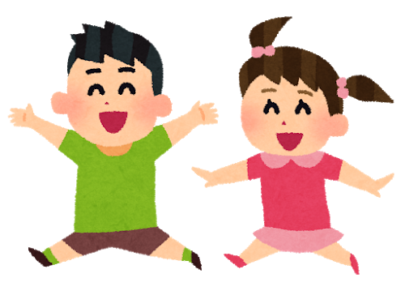
Project Outline
・使用の流れ

Slide 18
Functions

Slide 19
Functions
ユーザーは
ある程度の制限のもとで、自由にパーツを組み換えられる
スマホ・タブレット上で動作のプログラムが可能

Slide 20
Modifications from the original

Slide 21
Modifications from the original
ソフトウェア
新しいアプリケーションを作成
(プログラミングおよびMIRS本体との通信のため)
ハードウェア
組み換え用パーツの作成
(パネル、チューブ、etc... )

